Slide 1
网络负载发生器及远程数据交换协议的设计与实现
刘莹
2003-5-15

Slide 2
主要内容
第一部分
性能评测的背景
ServerScope的提出
TCP/IP负载发生器
第二部分
文件传输协议的背景
RDXP的提出
设计、实现及验证

Slide 3
性能评测的背景
意义
随着信息技术的发展和Internet的广泛应用，在国民经济和社会发展中，计算机系统的地位得到了显著提高，如何正确的评价和优化计算机系统的性能也显得越发重要。

Slide 4
性能评测的思路
Performance modelling and evaluation of
Existing systems
Abstract models of (existing or non-existing) systems
Simulation
models
Mathematical
models
Performance
measurements
Simulation
experiments
Mathematical
analysis
Data analysis
Numerical results
conclusions

Slide 5
服务器性能评测的基本方法
基本性能参数：CPU、内存、I/O、网络、操作系统、文件系统、编译器、数据库。
核心Benchmark：SPECweb，TPC-C，TPC-D，TPC-W，Linpack等。
实际应用：较真实的硬件配置和软件环境下，用实际应用或简化的、规模缩小的实际应用评价系统的真实性能。

Slide 6
服务器性能评测系统存在的不足
评测程序不能复用，不支持工作负载的动态、适度定制；
测试环境的部署耗费时间长，部署复杂，一般用户难以胜任；
测试成本过高；
固定的工作负载的定义很难满足用户千变万化的应用，因此评测结果缺乏实际应用意义；
很多基准程序是面向厂商的，而这些指标却与用户实际相差甚远，不能为用户提供贴切的服务。

Slide 7
ServerScope的提出
评测系统的低成本运作
评测系统的可扩展性
评测对象客户化
评测系统的易用性

Slide 8
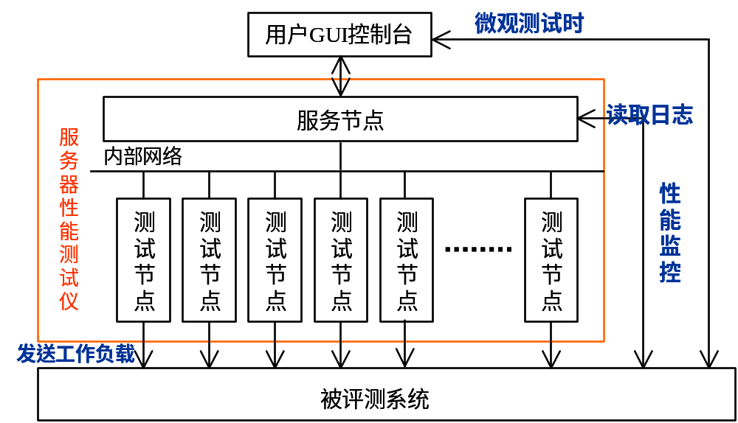
硬件体系结构

Slide 9
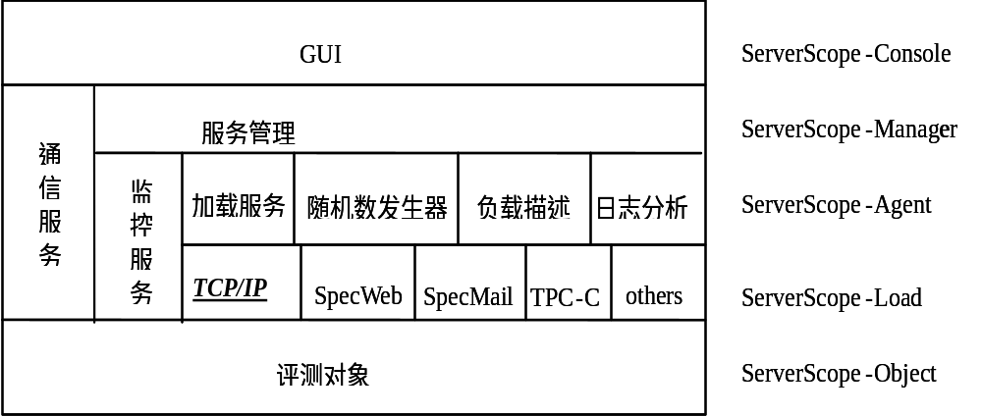
软件体系结构

Slide 10
TCP/IP负载发生器
包测试
考察服务器对IP包的处理基本能力；
流测试
通过向服务器发送TCP连接来考察服务器对应用服务的响应和处理能力；

Slide 11
已有工具
Spirent SmartBits 测试仪
IXIA 系列
Netperf
Snot<－>Snort

Slide 12
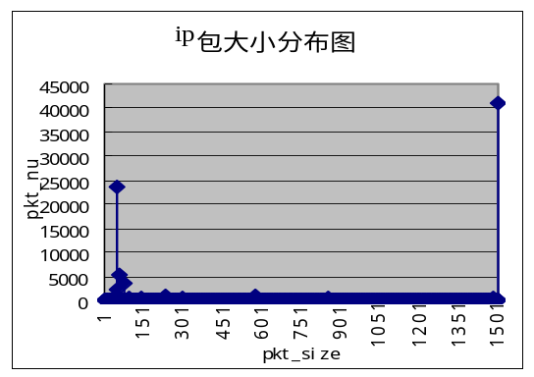
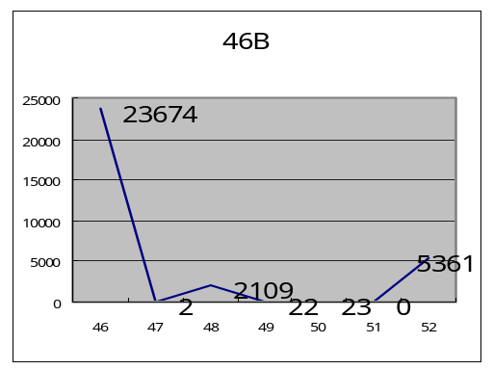
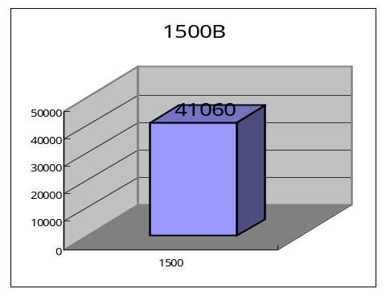
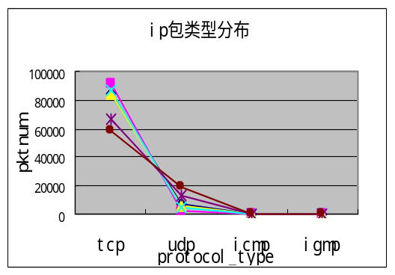
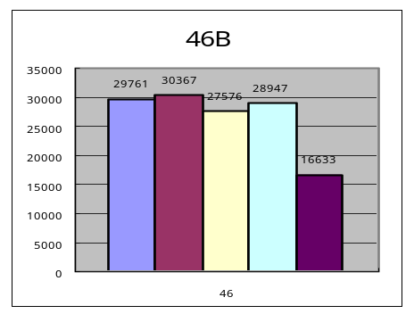
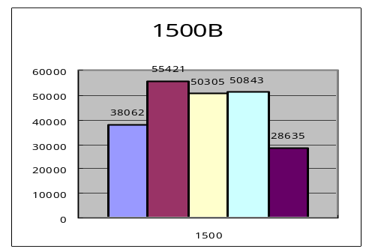
网络分析

Slide 13
包测试的基本功能
发送46字节的小包，观察服务器接收小包的能力，用来测试网络延迟。
发送1.5K字节长的大包，观察服务器接收大包的能力，用来测试网络带宽。
发送可变长、可变速，包长可按照比例分配的一种或多种类型的IP包。随机模拟任意情况，观察服务器的一般处理能力。

Slide 14
功能及性能上的改进
提高发包速率（已有工作）
组包－发包－组包
组包－发N遍包－组包
多线程
46B | 5万左右p/s | 10万-20万p/s | 20万-30万p/s
1500B | 3000－4000p/s | 8000－9000p/s | 7万－8万p/s
配置 hawk1 | 2Cpu：P4 2.4G，Memory：2G， OS：Red Hat Linux release 7.3 (Valhalla) Kernel 2.4.18-3smp on an i686 网卡：Intel(R) PRO/1000

Slide 15
功能及性能上的改进（续）
发包长度按比例分布（已有工作）
随机生成100以内的整数n，n∈[0,ratio]的概率即为 ratio％,在任意时间段内都可以基本保证按比例均匀分布。
控制发包速率

Slide 16
控制发包速率
已有方法：在未给出指定速率的情况加入延迟;
不足：不能给使用者以直观认识，而且控制也不够灵敏
改进方法：在已知给定速率的前提下加入延迟;
可以比较匀速的发包，而且速率调节的灵敏度和范围都可以满足用户的要求

Slide 17
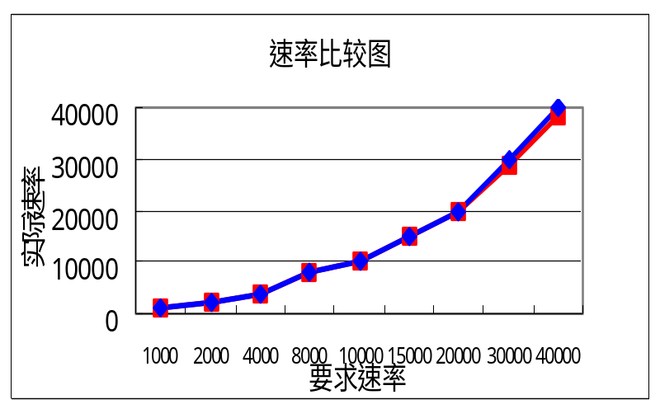
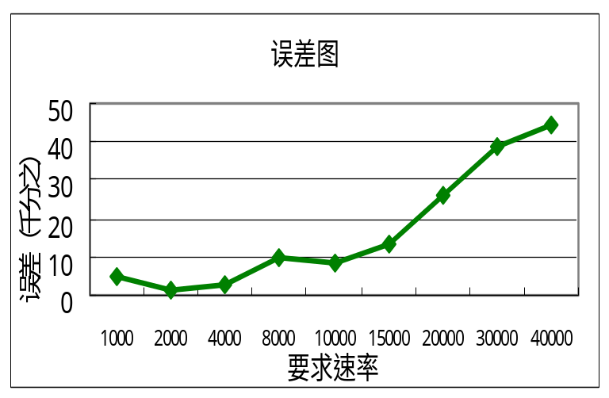
控制发包速率
测试结果：
（左图中蓝色为指定发包速度，红色为实际发包速度）

Slide 18
包测试指标
丢包率
网络延迟
网络吞吐率
辅助功能：制造网络拥塞等恶劣情况，用于进行压力测试

Slide 19
流测试
一般做法
用socket编程
- 屏蔽底层
- 使用简单
我们的方法
使用libnet库
- 跳过协议栈，发送速度快
- 构造灵活

Slide 20
流测试（续）
基本原理
TCP连接的基本过程：三次握手建立连接－>数据交换－>关闭连接
方法
- 模拟单向多随机TCP流
- 回放方法

Slide 21
模拟单向多随机TCP流
实现
严格按照三次握手的定义模拟TCP连接的实现。
优点
连接的创建和结束都比较灵活，会话的长短可以自由调节。
问题
人为模拟，缺少真实性，而且对于TCP流的内容也没有做过多考虑。

Slide 22
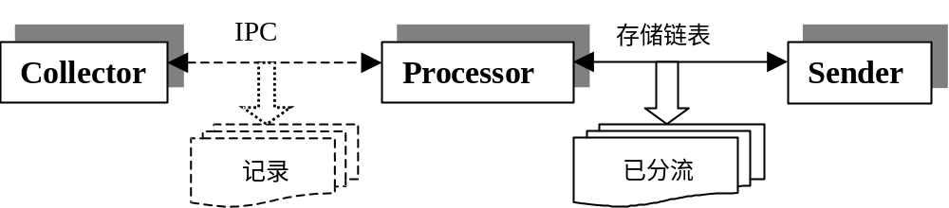
回放
原理
将网络中的真实情况复制，使其再现。在常用的服务端口（如telnet,ftp,smtp,http）收集数据，进行处理。
工作机制

Slide 23
对流测试的思考
存在的问题
服务器收到客户端的SYN请求后给出的SYN号是我们事先通过正常方法无法所预料的。
回放的启发
-真实负载的收集→分析→抽取特征→生成基于应用的模拟负载→测试→结论
-试提出“基于传输层的服务器测试方法”
新方法的好处
-当负载样本空间大，难于抽取负载特征时；
-屏蔽了上层应用的多样性；
-比传统的工作负载更加具有真实性。

Slide 24
预研目标
如何能够得知在建立TCP连接时，服务器方发出的序列号
分析并定义出测试方法适用的前提条件
设计数据采集和处理方法
回放过程中的调度问题

Slide 25
TCP/IP负载发生器的小结
功能
性能
下一步工作

Slide 26
文件传输协议的背景
TFTP
基于UDP协议的用来引导无盘系统的简单文件传输协议，安全性较差。（RFC 1350）
FTP
基于TCP协议的，21端口的公开性，客户端端口不唯一。（RFC 959）
不论是TFTP还是FTP都只限于可直接访问的IP地址！

Slide 27
RDXP（Remote Data Exchange Protocol）的提出
特点：
发送/接收端口具有唯一性，在一定程度上保证了安全性；
可通过第三方解决无法直接访问的两点间进行文件传输的问题；
第三方具有存储转发的功能；
自动转发和断点续传等功能。

Slide 28
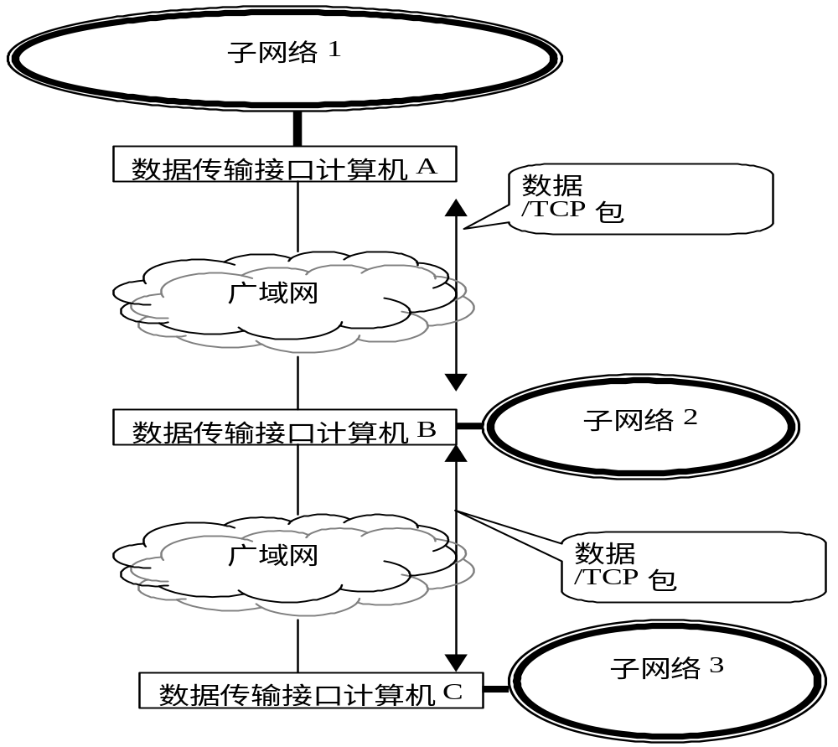
逻辑环境

Slide 29
RDXP协议的说明
OSI层次
TCP/IP层次
协议描述
5~7
应用层
RDXP
SNMP
4
传输层
TCP
UDP
3
网际层
IP(ICMP,ARP,RARP)
1~2
物理网络接口
Ethernet
Token-Ring
X.25
Others

Slide 30
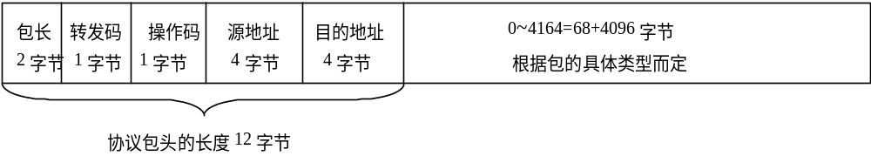
协议描述
协议头：
请求包
确认包
数据包
报误包
文件名 64字节
文件长度 4字节
请求确认包
文件名64字节
数据单元号 4字节
文件标识 2字节
结束确认包
文件标识 2字节
数据单元号 4字节
文件标识
2字节
data=4KB，data=0B， 0<data<4KB
错误代码2B
文件名称 64字节

Slide 31
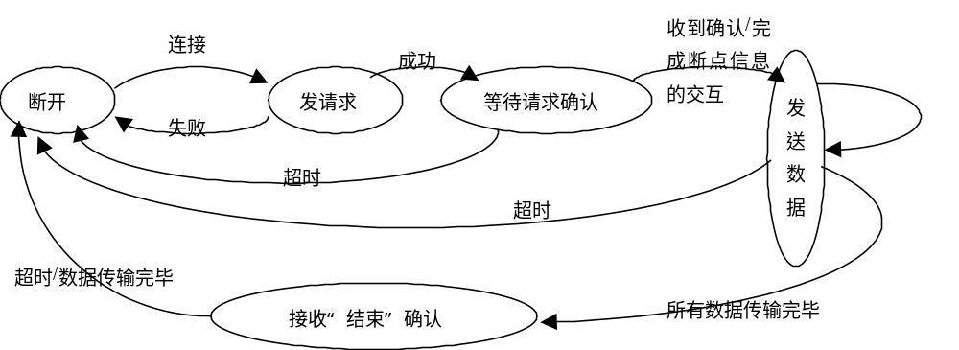
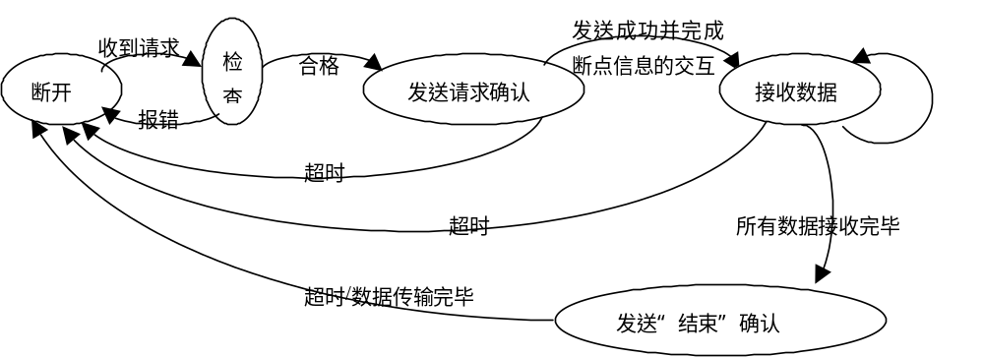
发
送
接
收

Slide 32
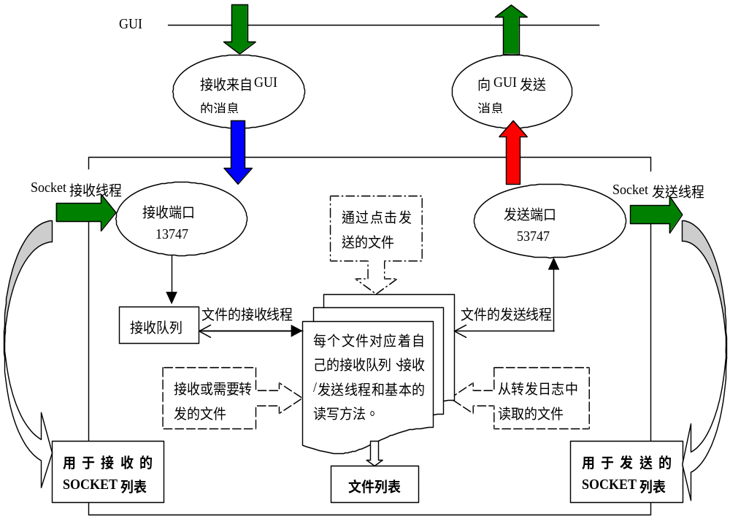
工作原理

Slide 33
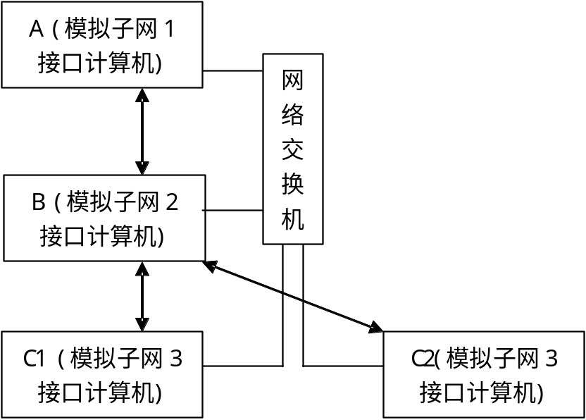
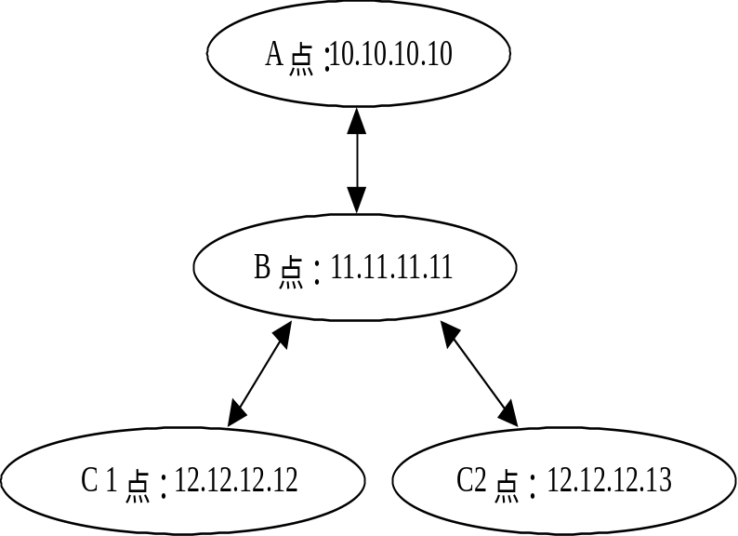
测试结果与分析
正确性验证
时效性测试分析

Slide 34
测试结果与分析（续）
 | 两点间传输 | 三点间传输
异常条件下传输 | 在文件传输过程中： 发送方/接收方 ☆拔掉网线 ☆程序正常退出 ☆程序异常退出 ☆突然拔掉主机电源 | 在文件传输过程中： 发送方/接收方/存储转发点 ☆拔掉网线 ☆程序正常退出 ☆程序异常退出 ☆突然拔掉主机电源
防火强测试 | 用Norton Personal Firewall 2001进行端口测试 | 同左
速率测试 | 在windows2000下用相同的环境与Cuteftp进行比较，传送相同的文件，大小为679M，Cuteftp耗时1分29秒，RDXP耗时1分34秒，传输速率相当。

Slide 35
RDXP的小结
功能
性能
下一步工作的设想
- 提高信息的共享度
- 以此为雏形，对网格中的文件传输协议做进一步的研究

Slide 36
谢谢！

